Slide 1
APRESENTAÇÃO DO PROJETO ABASTEÇA AGORA

Slide 2
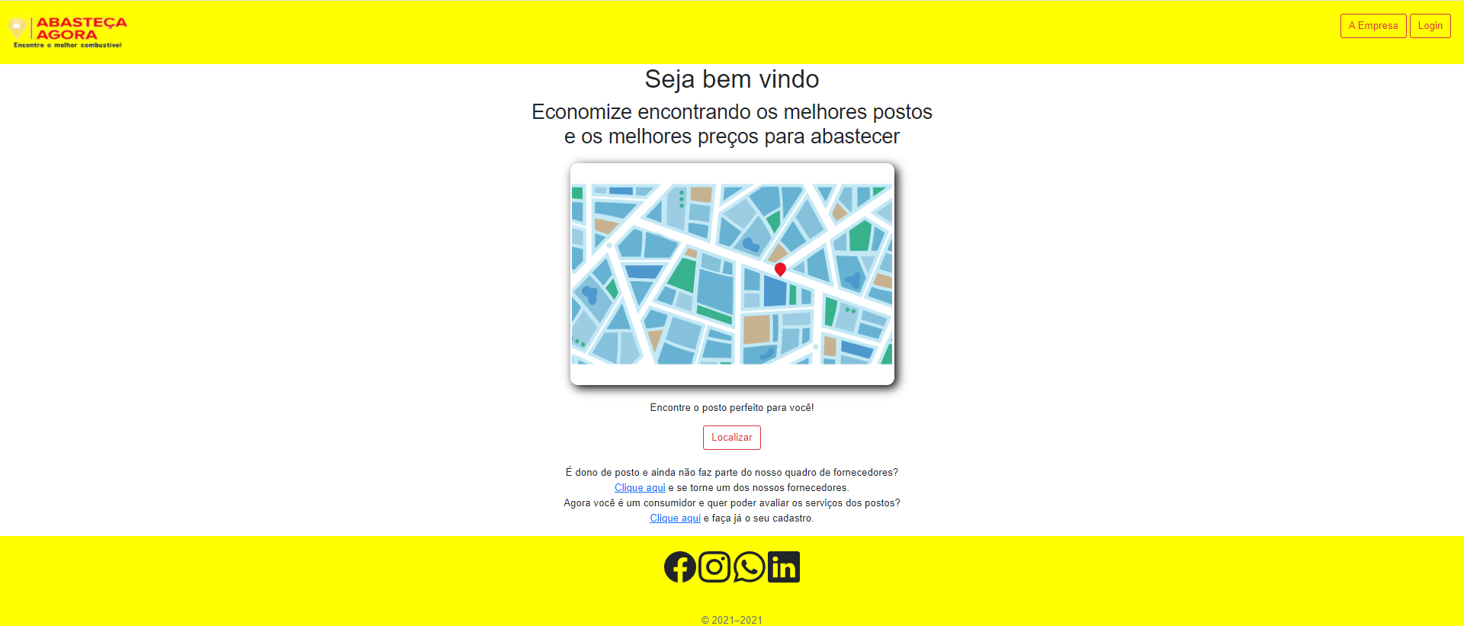

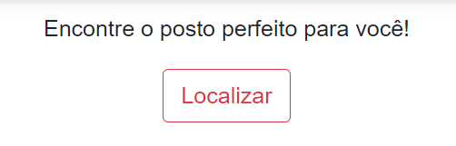
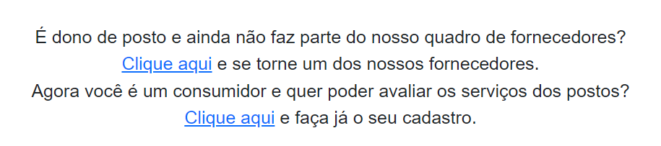
Home Page
Na tela de Home será possível localizar os postos de combustíveis cadastrados no site Abasteça agora.
Clicando no botão “ A empresa” o usuário terá acesso as informações acerca da empresa de tecnologia Abasteça agora.
Página de acesso para a área de login, cadastro de fornecedor e consumidor. [RF- 08]

Slide 3
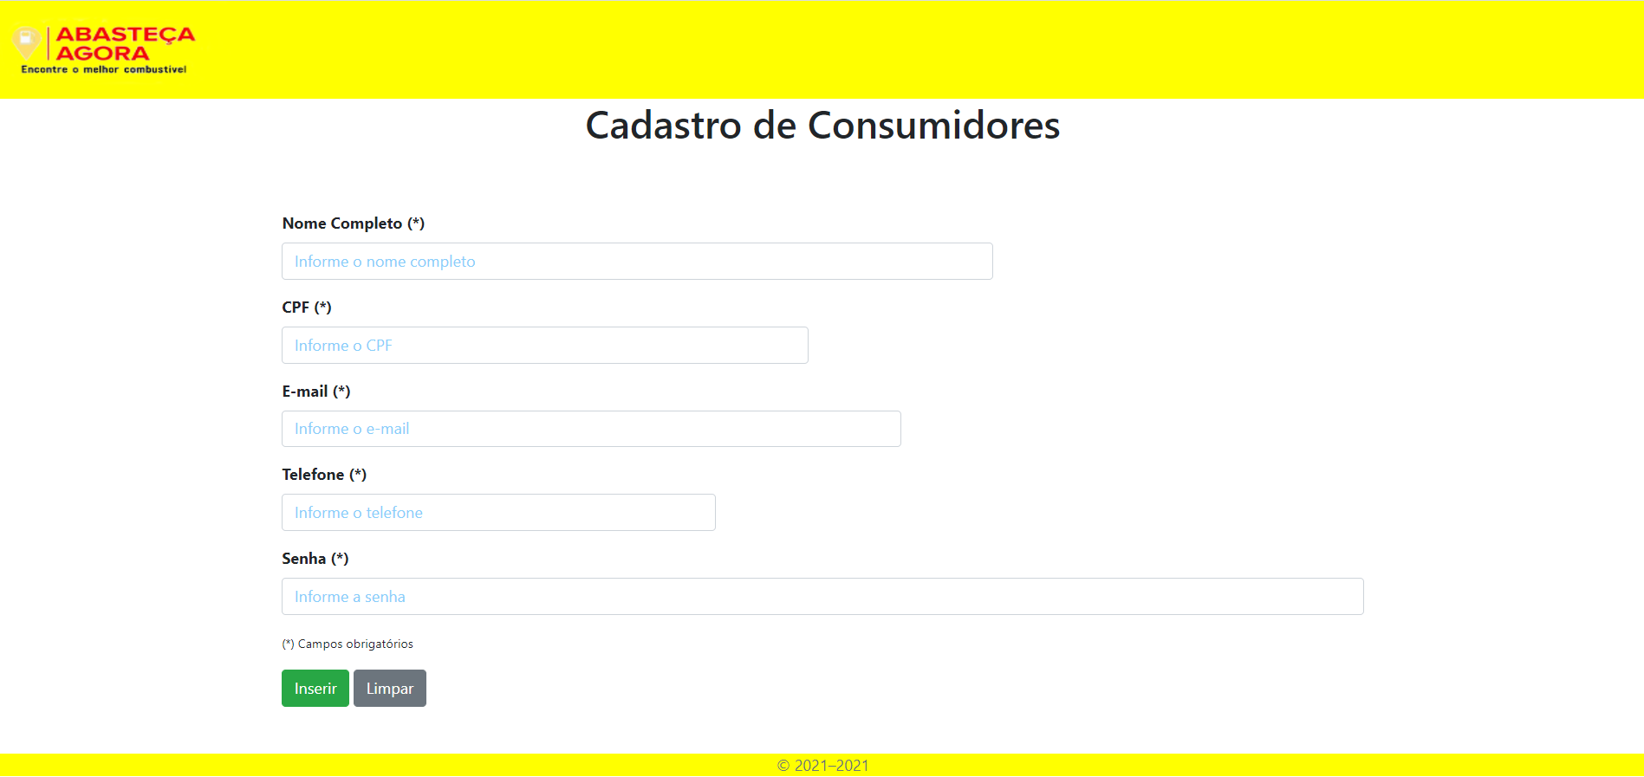
Cadastro do Consumidor
Página em que será realizado o cadastro de um novo usuário como consumidor. [RF – 04]
Será obrigatório a inserção dos seguintes dados para o cadastro:
Nome completo
CPF
E-mail
Telefone
Senha

Slide 4
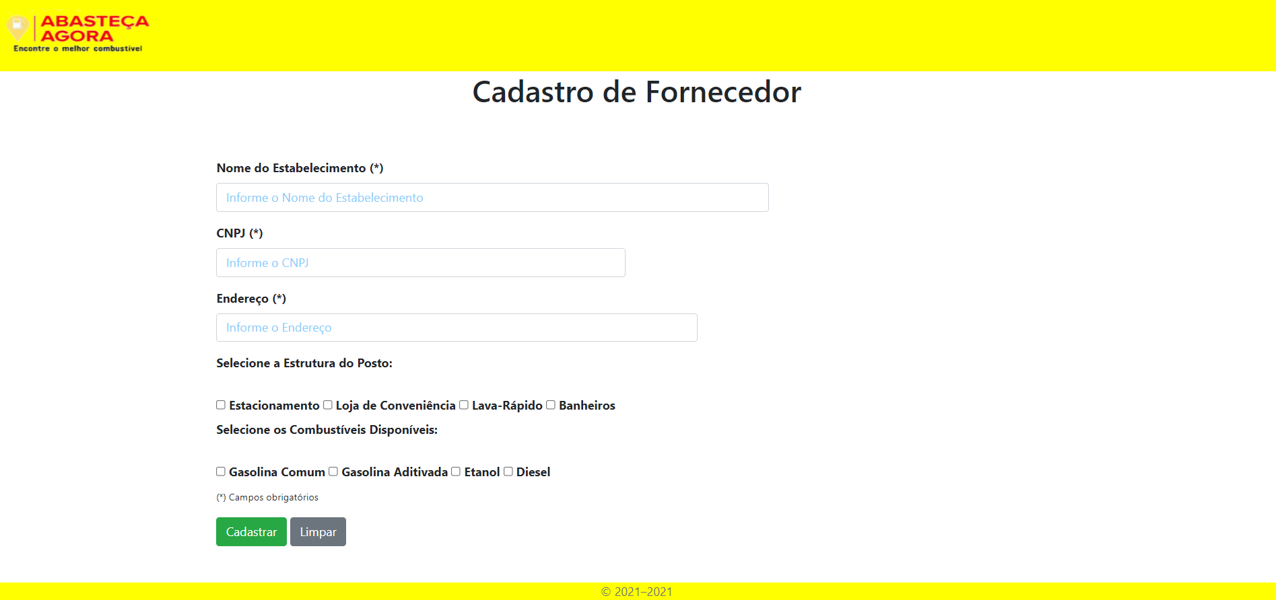
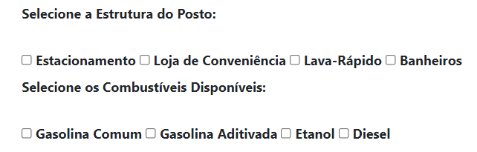
Cadastro do fornecedor
Página em que será realizado o cadastro de um novo usuário como fornecedor. [RF – 02]
Será obrigatório a inserção dos dados abaixo para o cadastro:
Nome do estabelecimento
CNPJ
Endereço
O Fornecedor pode informar a estrutura do seu estabelecimento e também os combustíveis disponíveis no seu posto.

Slide 5
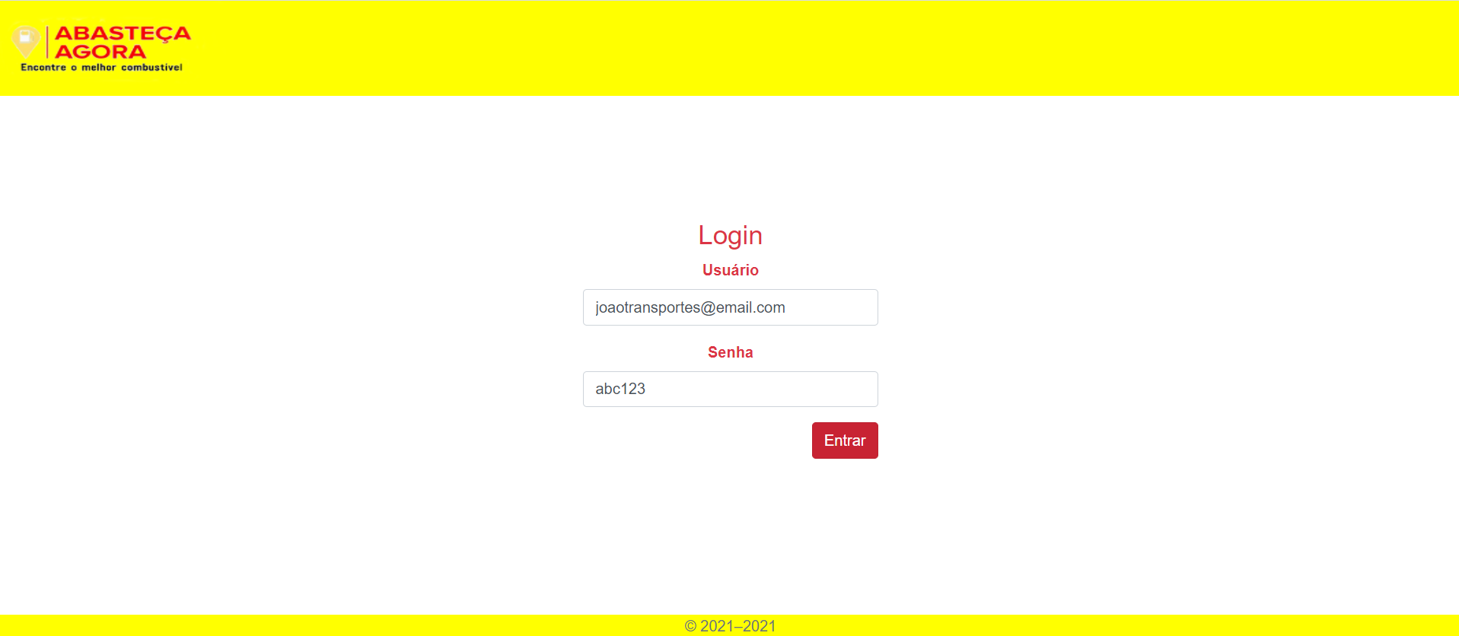
Área de Login
Página em que será realizado o login dos usuário já cadastrado no site Abasteça agora. [RF-08]
Após ser feito o login, o usuário irá entrar em uma página que contém as informações da sua conta.

